Slide 1

第二章 进程描述与控制
2.1 前趋图和程序执行
2.2 进程的描述
2.3 进程控制
2.4 进程通信
2.5 线程的概念
2.6 线程的实现

Slide 2
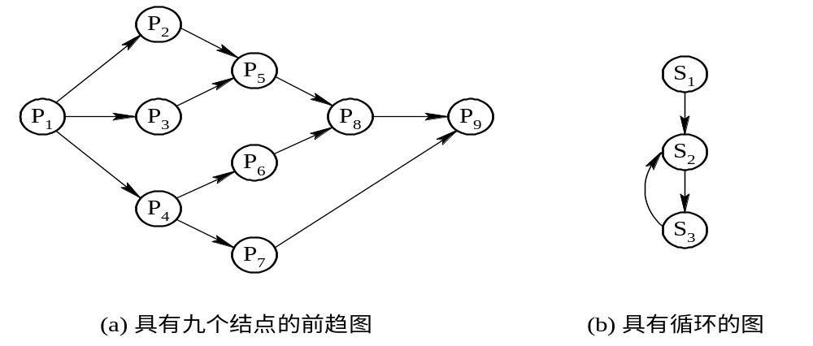
2.1 前趋图和程序执行
一、前趋图
为了描述一个程序的各部分(程序段或语句)间的依赖关系，或者是一个大的计算的各个子任务间的因果关系，我们常常采用前趋图方式。
前趋图(Precedence Graph)是一个有向无循环图，记为DAG(Directed Acyclic Graph)，用于描述进程之间执行的前后关系。

Slide 3
二、程序的顺序执行及其特征
1.基本概念
程序：一个在时间上按严格次序、顺序执行的操作序列。
程序的顺序执行：一个具有独立功能的程序独占处理机，直至得到最终结果的过程 。
操作：数据处理的一种规则，一经启动就需要在有限时间内完成 。
计算：若干操作严格顺序执行的集合 。

Slide 4
2.程序的顺序执行
在计算机系统中只有一个程序在运行，这个程序独占系统中所有资源，其执行不受外界影响。通常一个程序可分成若干个程序段，它们必须按照某种先后次序执行，仅当前一操作执行后，才能执行后继操作。
例如：进行计算。I:输入操作 C:计算操作 P:打印操作。在进行计算时，总是先输入用户的程序和数据，然后进行计算，最后将结果打印出来。
结论:
1、作业之间的执行是顺序的。
2、作业内部的执行也是顺序的。
第一个作业
I
C
P
I
C
P
1
1
1
2
2
2
(
a
)
程序的顺序执行

Slide 5
3.程序的顺序执行的特征
顺序性：一个程序的各个部分的执行，严格地按照某种先后次序执行；
封闭性：程序在封闭的环境下运行，即程序运行时独占全部系统资源；程序执行的结果，仅与初始条件有关，不受外界因素的影响。如：结果与执行速度的快慢无关。
可再现性：只要程序执行时的环境和初始条件相同，当程序重复执行时，不论它是从头到尾不停顿地执行，还是“停停走走”地执行，都将获得相同的结果。
程序顺序执行的特性，为程序员检测和校正程序的错误带来很大方便。

Slide 6
三、程序的并发执行及其特征
1.并发环境
在一定时间内物理机器上有两个或两个以上的程序同处于开始运行但尚未结束的状态，并且次序不是事先确定的。

Slide 7
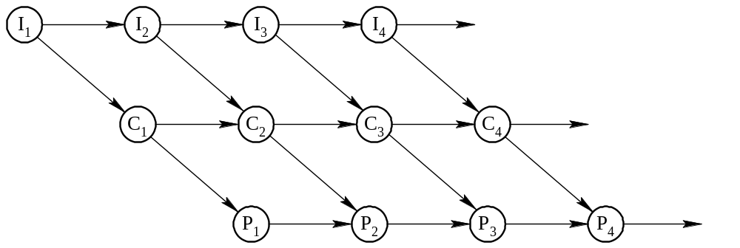
２．程序的并发执行
在对一批作业进行处理时，可以并发执行。
例如，输入、计算、打印三个程序对一批作业进行处理时，存在以下的前趋关系：
Ii→Ci，Ii→Ii+1，Ci→Pi，Ci→Ci+1，Pi→Pi+1
结论:
1、有的程序段的执行是有先后次序的。
2、有的程序段的执行是可以重叠的。
并发
图2-3 并发执行时的前趋图
T

Slide 8
３．程序并发执行时的特征
1) 间断性
程序在并发执行时，由于它们共享系统资源，以及为完成同一项任务而相互合作，致使在这些并发执行的程序之间，形成了相互制约的关系。
2) 失去封闭性
程序在并发执行时，是多个程序共享系统中的各种资源，因而这些资源的状态将由多个程序来改变，致使程序的运行失去了封闭性。程序在执行时，必然会受到其它程序的影响。
３）通信性：
对于相互合作的程序，为了更有效地协调运行，相互之间进行通信。

Slide 9
４) 结果不可再现性
由于程序的并发执行，打破了由一程序独占系统资源的封闭性，因而破坏了可再现性。
例如：两个程序A、B并发，都要对变量N施行操作，其中
A：N=N+1； B： print(N)；N=0；
有三种情况：
--------------N值----------------- 1.先执行A，后执行B N+1 N+1 0
2.先执行B，后执行A N 0 1
3.A包含于B N N+1 0
由于A、B执行的次序与时间有关，出现了不同的结果。
A
N
B

Slide 10
4. 为何要引入进程
习惯中程序的执行为顺序执行，它指的是：一个具有独立功能的程序段，独占全机资源，直至最终结束的过程。这个过程有如下特点：
1、顺序性。2、封闭性。程序执行的结果，仅与初始条件有关，不受外界因素的影响。如：结果与执行速度的快慢无关。3、再现性。若重复执行程序，会得到相同的结果，与时间无关。
设计操作系统的目的，是为了提高系统资源利用，故引入多道程序技术。这样带来许多新的问题，主要是打破程序顺序执行时的顺序性、封闭性、再现性。
结果既与时间有关，又与速度有关。所以，用程序的概念已经不够使用了，必须引入新的概念，来说明新的情况，故引入进程（process）的概念。

Slide 11
2.2 进程的定义与特征
进程的概念
进程是操作系统中的一个最基本、最重要的概念，但是迄今为止，对这一概念还没有形成一个非常确切的、统一的定义，通常是从不同的角度描述它的各个基本特征。
进程是具有独立功能的程序，针对某个数据集合上的一次运行活动，是系统进行资源分配和调度的独立单位。
传统OS中CPU是以进程为单位进行调度的。
一个具有独立功能的程序段，针对某个数据集合在处理机上的执行过程。
进程是可与其他程序并发执行的程序，在一个数据集合上的运行过程。它是系统进行资源分配和调度的一个独立单位。

Slide 12
2. 进程的特征
动态性：进程的实质是实体的一次执行过程， 进程是动态产生，动态消亡的，进程因创建而产生，因调度而执行，因撤消而消亡。进程在其生命周期内，在三种基本状态之间转换。
并发性：任何进程都可以同其他进程一起向前推进,多个进程可以并发执行，即一个进程还未结束之前，允许其他进程执行。
独立性：进程是一个能独立运行的基本单位，同时也是系统分配资源和调度的独立单位；
异步性：由于进程间的相互制约，使进程具有执行的间断性，即进程按各自独立的、不可预知的速度向前推进，进程之间有时合作完成任务，有时竞争使用资源。
结构特征：一个进程由三部分组成，即程序、数据和进程控制块。其中进程控制块是进程的一个运行情况的登记表（PCB）。

Slide 13
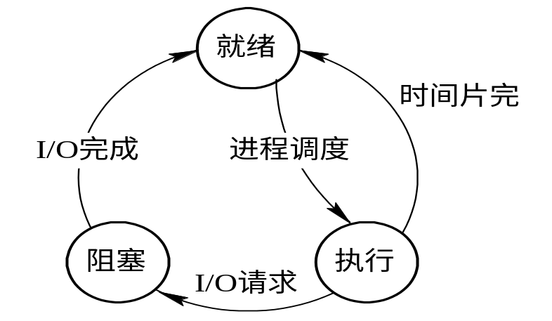
3. 进程的三种基本状态
进程执行时的间断性决定了进程可能具有多种状态。进程具有三种基本状态：
1、就绪状态。某些进程“万事俱备”(必要资源)，只差CPU。（就绪队列）
2、执行状态。某进程占有CPU并在CPU上执行其程序。
3、阻塞状态。某些进程由于某种原因不能继续运行下去，等待处
理问题。
三种状态随着执行和条件的变化而发生转换:
图2-5 进程的三种基本状态及其转换

Slide 14
进程状态的转换及其转换的原因
执行
1）就绪-→执行：对就绪状态的进程，当进程调度程序按一种选定的策略从中选中一个就绪进程，为之分配了处理机后，该进程便由就绪状态变为执行状态；
进程调度
就绪
阻塞
进程的基本状态及其转换

Slide 15
2）执行-→阻塞：正在执行的进程因发生某等待事件而无法执行，则进程由执行状态变为阻塞状态。如：进程提出输入/输出请求而变成等待外部设备传输信息的状态，进程申请资源（主存空间或外部设备）得不到满足时变成等待资源状态，进程运行中出现了故障（程序出错或主存储器读写错等）变成等待干预状态等等；
执行
进程调度
等待某事件发生
而阻塞
就绪
阻塞
进程的基本状态及其转换

Slide 16
3）阻塞-→就绪：处于阻塞状态的进程，在其等待的事件已经完成，如输入/输出完成，资源得到满足或错误处理完毕时，处于等待状态的进程并不马上转入执行状态，而是先转入就绪状态，然后再由系统进程调度程序在适当的时候将该进程转为执行状态；
执行
进程调度
等待某事件发生
而阻塞
就绪
阻塞
所等待的事件发生
而唤醒
进程的基本状态及其转换

Slide 17
4）执行-→就绪：正在执行的进程，因时间片用完而被暂停执行，或在采用抢先式优先级调度算法的系统中,当有更高优先级的进程要运行而被迫让出处理机时，该进程便由执行状态转变为就绪状态。
任务结束
执行
当前进程
进程调度
等待某事件发生
而阻塞
CPU
时间片到
任务开始
就绪
阻塞
所等待的事件发生
新进程
而唤醒
就绪队列
进程的基本状态及其转换
优先级高（抢占式）

Slide 18
4. 挂起状态
1) 引入挂起状态的原因
有些系统中进程除了上述三种状态外，又增加了一新状态（挂起状态）。引入挂起状态的原因有：
(1) 终端用户的请求。当终端用户在自己的程序运行期间发现有可疑问题时，使正在执行的进程暂停执行；
(2) 父进程请求。父进程挂起自己的某个子进程，考查和修改该子进程。
(3) 负荷调节的需要。系统把一些不重要的进程挂起。内存紧张
(4) 操作系统的需要。OS挂起某些进程，检查运行中的资源使用情况或进行记账。

Slide 19
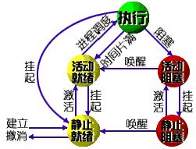
2) 进程状态的转换
引入挂起状态后，将增加从挂起状态(又称为静止状态)到非挂起状态(又称为活动状态)的转换；或者相反。
图 2-6 具有挂起状态的进程状态图

Slide 20
5、进程控制块
1）进程控制块的作用
系统为了管理进程设置的一个专门的数据结构，存放了用于描述该进程情况和控制进程运行所需的全部信息。
系统利用PCB来控制和管理进程，所以PCB是系统感知进程存在的唯一标志。
进程与PCB是一一对应的。当创建一个进程时，就是建立一张PCB表；当撤销一个进程时，就是撤销PCB。

Slide 21
2）进程控制块中的信息
进程标识符：标识一个进程的编号，也称为进程的内部名；
现行状态：说明进程的当前状态；（如就绪、执行、阻塞）
现场保留区：保存进程由执行状态变为其它状态时的CPU现场信息；
程序与数据地址：该进程的程序和数据所在位置信息；
互斥与同步机构：实现进程间互斥与同步时所必须的机构；
进程通信机制：用于实现进程间的通信所需的数据结构；
优先级：表示进程使用CPU时优先级别的一个整数；
资源清单：列出进程拥有的资源的记录；
链接字(链接指针）：给出本进程所在队列中的下一个进程的PCB首址；
家族联系：用于说明本进程与其它家族成员间的关系。 （父、子、孙）

Slide 22
CPU交换进程（进程切换）时，要交换CPU现场信息：A进程->B进程
A的PCB中CPU现场保留区
现场信息 （B）
B的PCB中CPU现场保留区
A
CPU
B
I/O请求阻塞
PC（程序计数器）
…
寄存器
现场信息 （A）
从CPU现场交换看出，进程切换一定要付出时/空开销。
CPU硬件现场

Slide 23
表 PCB通常包含的内容
进程描述信息 | 进程控制和管理信息 | 资源分配清单 | 处理机相关信息
进程标识符（PID） | 进程当前状态 | 代码段指针 | 通用寄存器值
用户标识符（UID） | 进程优先级 | 数据段指针 | 地址寄存器值
 | 代码运行入口地址 | 堆栈段指针 | 控制寄存器值
 | 程序的外存地址 | 文件描述符 | 标志寄存器值
 | 进入内存时间 | 键盘 | 状态字
 | 处理机占用时间 | 鼠标
 | 信号量使用

Slide 24
2.3 进程控制
进程控制是对系统中所有进程从产生、存在到消亡的全过程实行有效的管理和控制。进程控制一般是由操作系统的内核来实现，内核在执行操作时，往往是通过执行各种原语操作来实现的。
原语(Primitive，原子操作，不可中断): 由若干条指令组成的，用于完成一定功能的一个过程。原子操作：要么全做，要么全不做，不可分割，执行时不允许被中断。
内核：加在硬件上的第一层软件，通过执行各种原语操作来实现各种控制和管理功能，具有创建、撤消、进程通信、资源管理的功能。
进程原语：
创建原语 撤消原语
阻塞原语 唤醒原语
挂起原语 激活原语

Slide 25
一、进程的创建
1. 引起创建进程的事件
在多道程序环境中，程序是静止的，只有为它创建进程，才能运行。创建进程的事件: (其中：1、2、3为内核创建)
(1)用户登录。分时系统
(2) 作业调度。 批处理系统
(3) 提供服务。当用户程序提出某种请求后，系统专门创建一个进程为用户服务。例如：打印进程。
(4) 应用请求。基于应用需求，创建一个新进程，新进程以并发运行方式完成特定任务。例如，应用程序并发创建三个进程：输入、计算、打印。

Slide 26
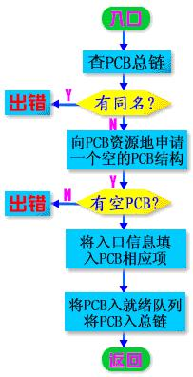
3．进程的创建(Creation of Process)
一旦OS发现了要求创建新进程的事件后，便调用进程创建原语Create( ) 创建一个新进程。

Slide 27
二、进程的终止
1．引起进程终止的事件
1)正常结束（批处理Holt、分时Logs off）
2) 异常结束：运行期间，出现某些错误和故障而迫使进程终止。
常见的有下述几种：
(1) 越界错误 (2) 保护错 (3) 非法指令。(4) 特权指令错。
(5) 运行超时。(6) 等待超时。(7) 算术运算错 (8) I/O故障。
3) 外界干预，这些干预有：
(1) 操作员或操作系统干预。如，发生了死锁
(2) 父进程请求。由于父进程具有终止自己的任何子孙进程的
权力，因而当父进程提出请求时，系统将终止该进程。
(3) 父进程终止。当父进程终止时，OS也将它的所有子孙进程
终止。

Slide 28
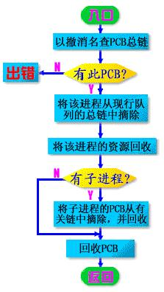
2．进程的终止(撤消)过程
系统中发生了要求终止进程的某事件，OS便调用进程终止原语destroy （），终止指定的进程。

Slide 29
三、进程的阻塞与唤醒
1. 引起进程阻塞和唤醒的事件
1) 请求系统服务
当正在执行的进程请求操作系统提供服务时，由于某种原因，操作系统并不立即满足该进程的要求时，该进程只能转变为阻塞状态来等待。例如: 一进程请求使用打印机(被占用)。
2) 启动某种操作
当进程启动某种操作后，如果该进程必须在该操作完成之后才能继续执行，则必须先使该进程阻塞，以等待该操作完成。例如，进程启动了某I/O设备。
3) 新数据尚未到达 。对于相互合作的进程。
4) 无新工作可做。系统往往设置一些具有某特定功能的系统进程，每当这种进程完成任务后，便把自己阻塞起来以等待新任务到来。

Slide 30
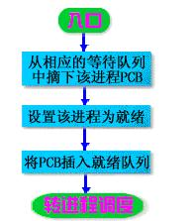
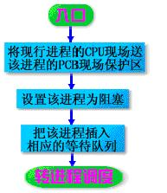
2．进程阻塞、唤醒过程
通过调用阻塞原语block（）把自己阻塞,调用唤醒原语wakeup( )，将等待该事件的进程唤醒。阻塞通常是一个主动行为，唤醒被动行为，一对相反的原语。
唤醒
阻塞

Slide 31
四、进程的挂起与激活
1．进程的挂起
当出现了引起进程挂起的事件时，系统将利用挂起原语suspend( )将指定进程或处于阻塞状态的进程挂起。
挂起原语的功能：自身挂起、挂起具有指定标识符的进程、将其进程及其全部或部分“子孙”挂起。
2．进程的激活过程
当发生激活进程的事件时，系统将利用激活原语active( )将指定进程激活。
激活原语功能：使处于静止状态的进程变为活动。

Slide 32
进程状态的转换及进程控制
撤消
执行
进程调度
等待某事件发生
活动就绪
阻塞
活动阻塞
时间片到
创建
就绪
阻塞
所等待的事件发生
内存
换出
激活
唤醒
换出
激活
挂起
换进
挂起
换进
外存
创建
就绪
阻塞
所等待的事件发生
静止阻塞
静止就绪
唤醒
进程状态转换及进程控制

